Slide 1

31 год на рынке информационных технологий
Автоматизированная информационная система
«Учет и регистрация населения»

Slide 2
О компании
ИНСОФТ образован в октябре 1990 года
Основной вид деятельности - разработка и сопровождение программного обеспечения
Программное обеспечение ИНСОФТа эксплуатируется во всех субъектах РФ
С 2017 года ИНСОФТ импортозамещает программные решения на основе продуктов реестра Российского ПО

Slide 3
Компоненты импортозамещения
Операционные системы:
Альт Линукс СПТ – номер в реестре 9 от 20 февраля 2016 года
Astra Linux Common Edition – номер в реестре 4433 от 16 апреля 2018 года
Гослинукс – номер в реестре 4790 от 26 ноября 2018 года
СУБД:
СУБД Postgres Pro – номер в реестре 1498 от 11 февраля 2016 года
Реляционная система управления базами данных ЛИНТЕР версия 6.1
(РСУБД ЛИНТЕР версия 6.1, RDBMS Linter SQL 6.1)– номер в реестре 117
3. Система управления базами данных «Ред База Данных» - номер 1

Slide 4
Компоненты импортозамещения
Браузеры:
Firefox – в составе операционных систем из реестра Российского ПО
Яндекс.Браузер – номер в реестре 3722
Офисные продукты:
МойОфис Стандартный – номер в реестре от 22 января 2016 года
Р7-Офис – номер в реестре 5256 от 26 февраля 2019 года
3. Другие офисные продукты из реестра Российского ПО (по согласованию с Заказчиком)
Средства разработчика:
Комплект разработчика Java «Liberica JDK» – номер в реестре 5493 от 24 июня 2019 года

Slide 5
Назначение системы
«Учет и регистрация населения»
Автоматизированная информационная система «Учет и регистрация населения» (АИС «Учет и регистрация населения») предназначена для автоматизации процессов накопления, обработки и хранения информации о гражданах, хозяйствах, материально-технических средствах, обеспечения учета и регистрации населения, проживающего на территории муниципального образования, а также ведения базы данных жилищного фонда.
АИС интегрирована с различными ведомствами регионального и федерального уровня, в том числе через СМЭВ-3.
АИС обеспечивает оказание государственных и муниципальных услуг и взаимодействует с региональным порталом, Порталом государственных услуг и МФЦ.
АИС обеспечивает поиск и анализ данных по широкому спектру реквизитов.

Slide 6
Модули системы
«Учет и регистрация населения»
«Регистрация населения», в котором осуществляется учет и регистрация граждан по месту жительства и месту пребывания, а также владельцев жилого фонда;
«Регистрация семьи», в котором осуществляется одновременная регистрация нескольких членов семьи по месту жительства и месту пребывания;
«Похозяйственный учет», который обеспечивает выполнение действий по учету хозяйств, сведений о специализированных жилых помещениях, муниципальных кадрах;
«Жилищный фонд», в котором ведется учет сведений о жилищном фонде муниципального образования;
«Муниципальный регистр населения», который обеспечивает формирование и актуализацию базы данных населения муниципального образования;
«Поиск и списки», который предназначен для поиска данных по группам реквизитов, а также построения списков по заданным реквизитам;
«Отчеты и статистика», где формируются отчетные и статистические формы, реестры, списки, справки выписки.
«Исполнение запросов через СМЭВ», который обеспечивает исполнение межведомственных запросов;
«Администратор», где осуществляется ведение сведений о пользователях системы, их ролей, прав и полномочий, настройка программы, ведение сведений об организациях и справочниках.

Slide 7
Функции модуля
«Регистрация населения»
Учет граждан по месту жительства и месту пребывания;
Учет граждан – владельцев жилого фонда;
Ведение сведений об ответственном квартиросъемщике и совместно зарегистрированных членах семьи;
Ведение сведений о жилом фонде и лицевых счетах;
Ведение дополнительных сведений о гражданах:
  о недееспособности и инвалидности
  о социальных статусах и льготах, о пенсии,
  о семейном положении,
  работе, учебе и образовании,
  воинском учете,
  судимости;
Регистрация семьи по месту жительства и месту пребывания.

Slide 8
Функции модуля
«Похозяйственный учет»
Учет движения записей похозяйственной книги;
Учет хозяйств:
  земельных участков,
  жилого фонда,
  членов хозяйств,
  сельскохозяйственных животных,
  технических средств;
Ведение делопроизводства в сельских администрациях;
Ведение сведений о муниципальных кадрах, учет трудовых книжек, резерв кадров;
Расчет налогов на землю и имущество поселения.

Slide 9
Функции модуля
«Жилищный фонд»
Ведение сведений о жилищном фонде муниципального образования;
Ведение сведений о технических паспортах жилых объектов;
Ведение сведений о технических характеристиках зданий;
Ведение сведений об инвентарной стоимости зданий и жилых помещений;
Ведение сведений о физическом износе зданий;
Ведение сведений о форме управления и виде права на имущество зданий;
Ведение сведений о ветхом и аварийном жилищном фонде;
Ведение сведений о свободном жилищном фонде;
Ведение сведений о гражданах и их семьях, проживающих в жилых помещениях;
Ведение сведений о собственниках жилых помещений и документах, подтверждающих право собственности.

Slide 10
Функции модуля
«Муниципальный регистр населения»
Формирование и актуализация базы данных населения муниципального образования посредством информационного взаимодействия с ГАС «Выборы»;
Распределение (привязка) адресов регистрации на избирательные участки;
Смена избирательного участка для дома;
Пересчет численности избирателей по каждому адресу регистрации;
Пересчет общей численности избирателей по избирательным участкам и общей численности населения (с учетом детей);
Загрузка данных из внешних систем;
Выгрузка данных в ГАС «Выборы»;
Формирование списков присяжных заседателей.

Slide 11
Функции модуля
«Поиск и списки»
Поиск по следующим группам реквизитов:
  по персональным данным;
  по документу;
  по типам и адресам регистрации;
  по номерам похозяйственных книг;
  по номерам лицевых счетов;
  по социальному статусу;
  по дееспособности.

Slide 12
Функции модуля
«Отчеты и статистика»
Автоматизированное формирование отчетов и статистических форм по заданным входным параметрам;
Автоматизированное формирование справок, выписок, согласий на обработку персональных данных из личного дела человека.

Slide 13
Функциональный комплекс задач
«Исполнение запросов через СМЭВ»
С МВД РФ - проверка действительности паспорта Гражданина РФ по серии и номеру, cведения о наличии (отсутствии) судимости, сведения о нахождении в розыске;
С Пенсионным фондом РФ о предоставлении сведений о пенсиях и пособиях, предоставлении страхового номера индивидуального лицевого счёта (СНИЛС);
С ФНС России - предоставление из ЕГР ЗАГС по запросу сведений о рождении, смерти, заключении брака, расторжении брака;
С Росреестром – предоставление сведений о земельных участках и недвижимости; о документе, подтверждающем право пользования жилым помещением либо право собственности на жилое помещение.

Slide 14
Функции модуля
«Администратор»
Ведение справочников и классификаторов;
Ведение сведений об организациях – пользователях Системы и их территориальной привязке;
Ведение иерархий организаций – пользователей Системы;
Ведение списка пользователей, их ролей, прав и полномочий;
Ведение журналов по работе с сервисами СМЭВ.

Slide 15
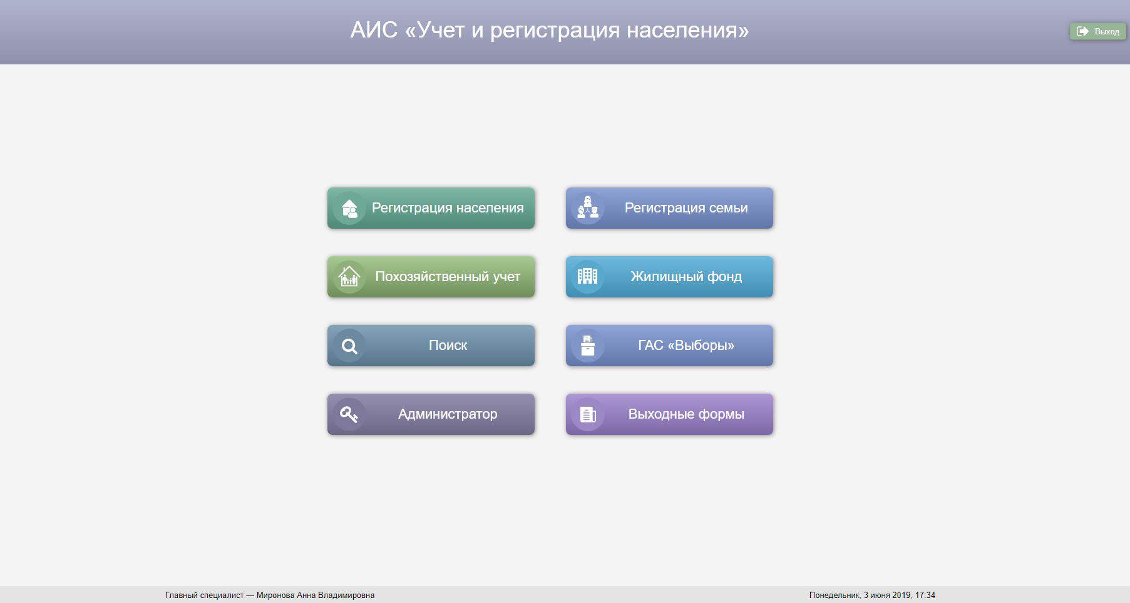
Главный экран системы

Slide 16
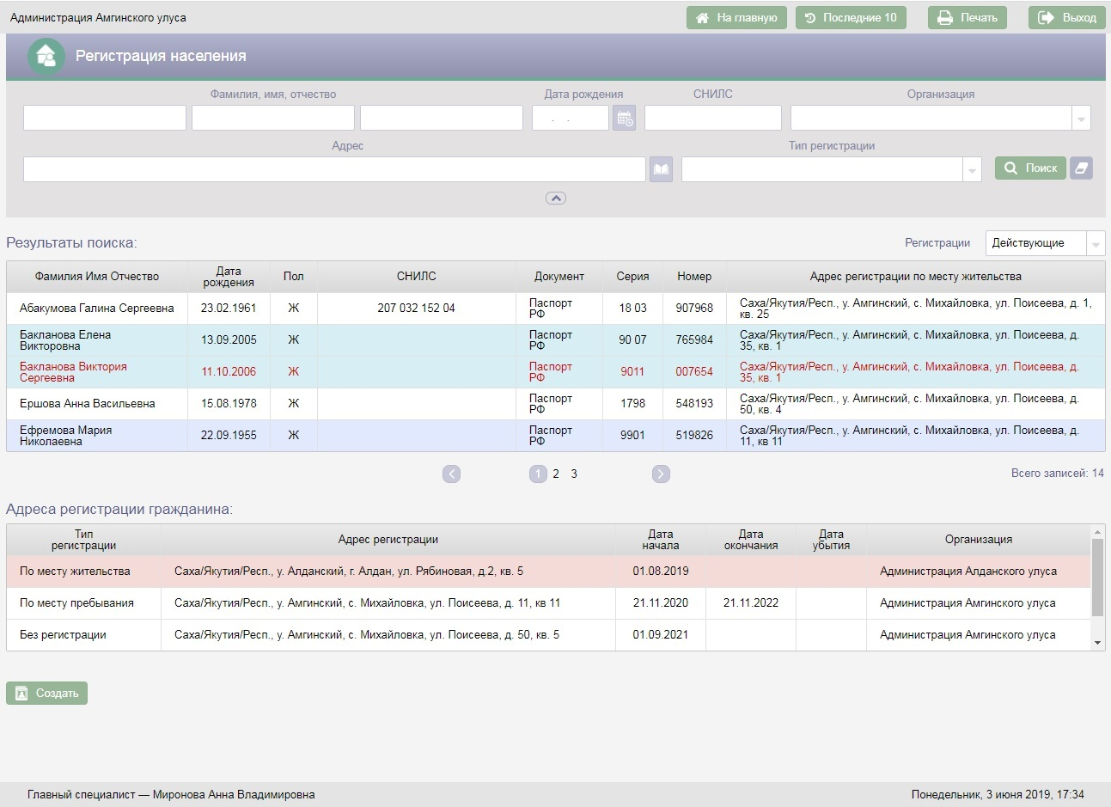
Регистрация населения

Slide 17
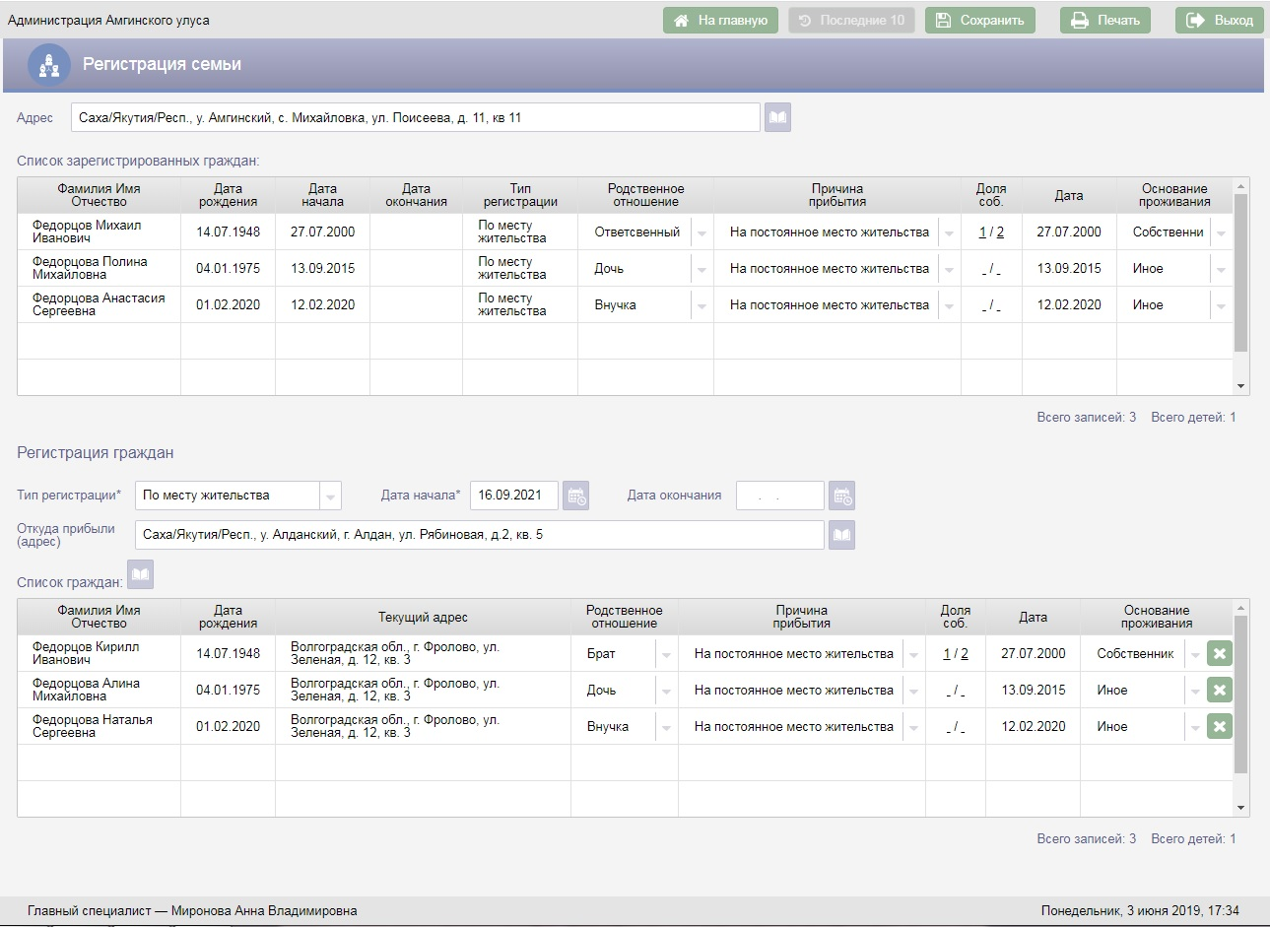
Регистрация семьи

Slide 18
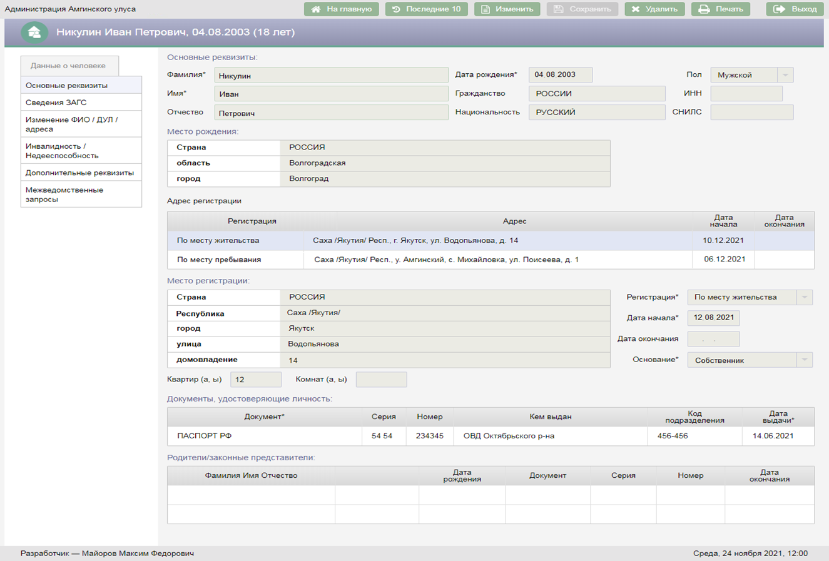
Ведение личных дел в АИС «Учет и регистрация населения»

Slide 19
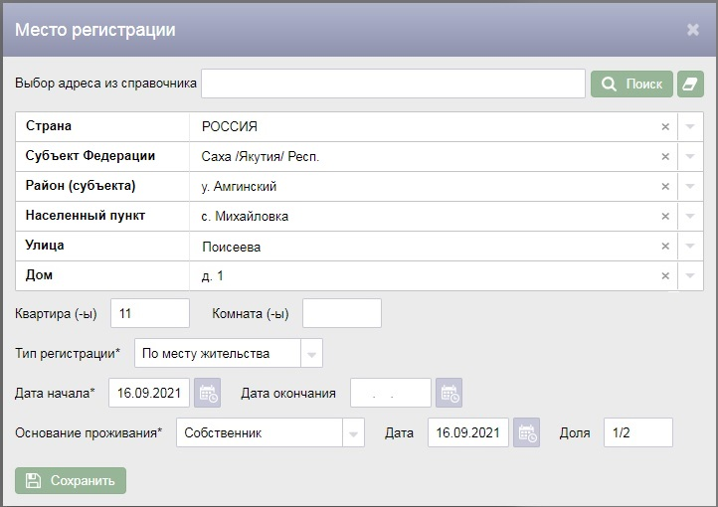
Выбор адреса места регистрации

Slide 20
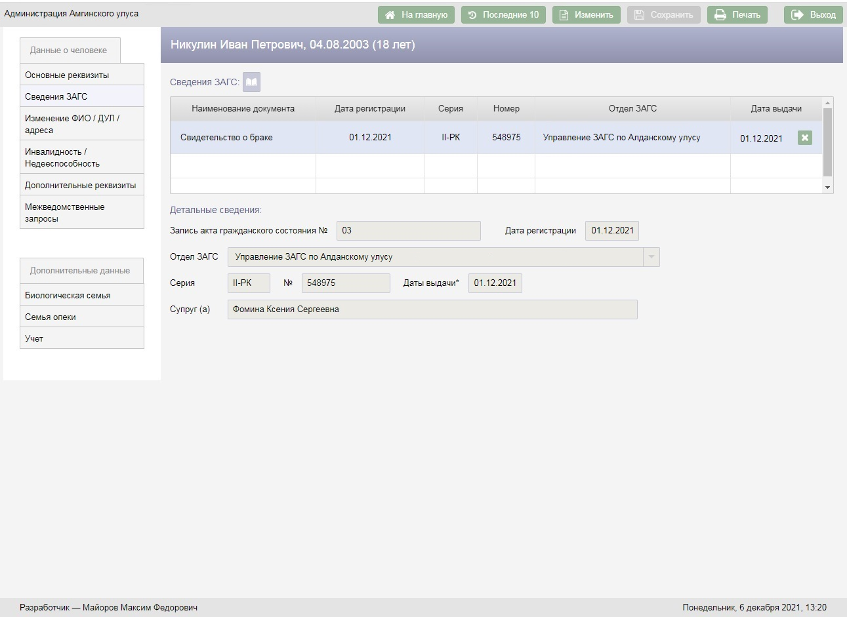
Сведения ЗАГС

Slide 21
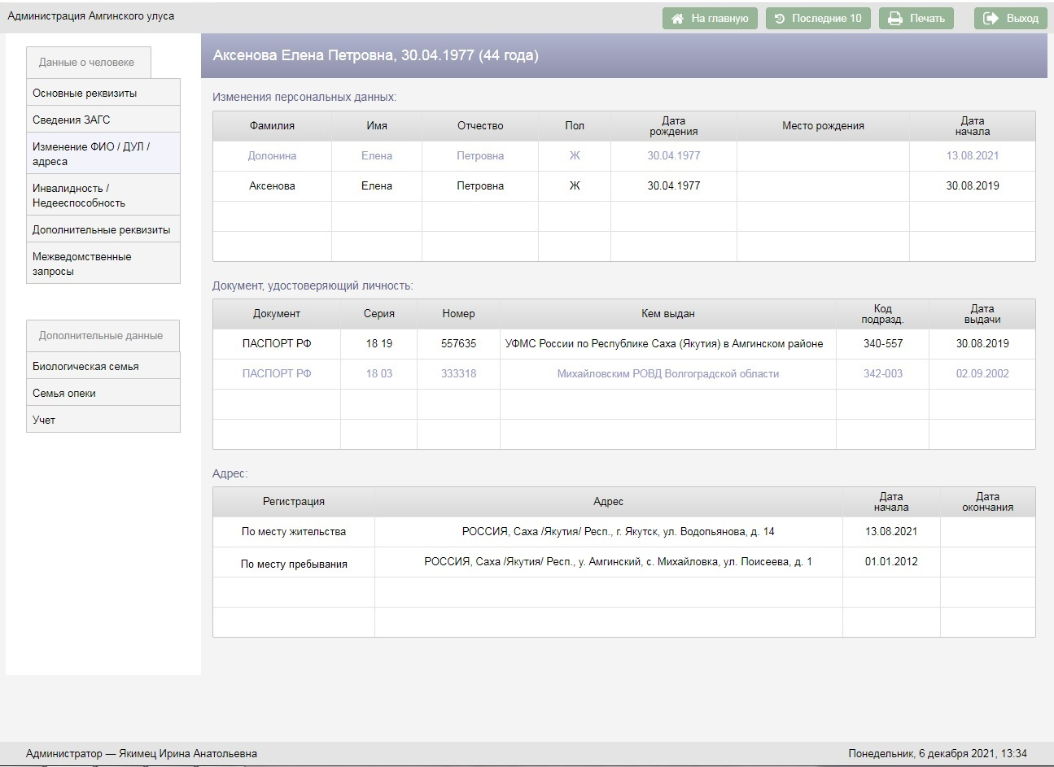
Изменение ФИО/ДУЛ/Адреса

Slide 22
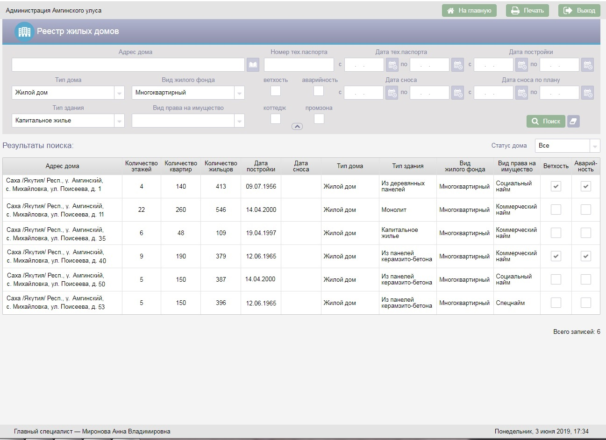
Реестр жилых домов

Slide 23
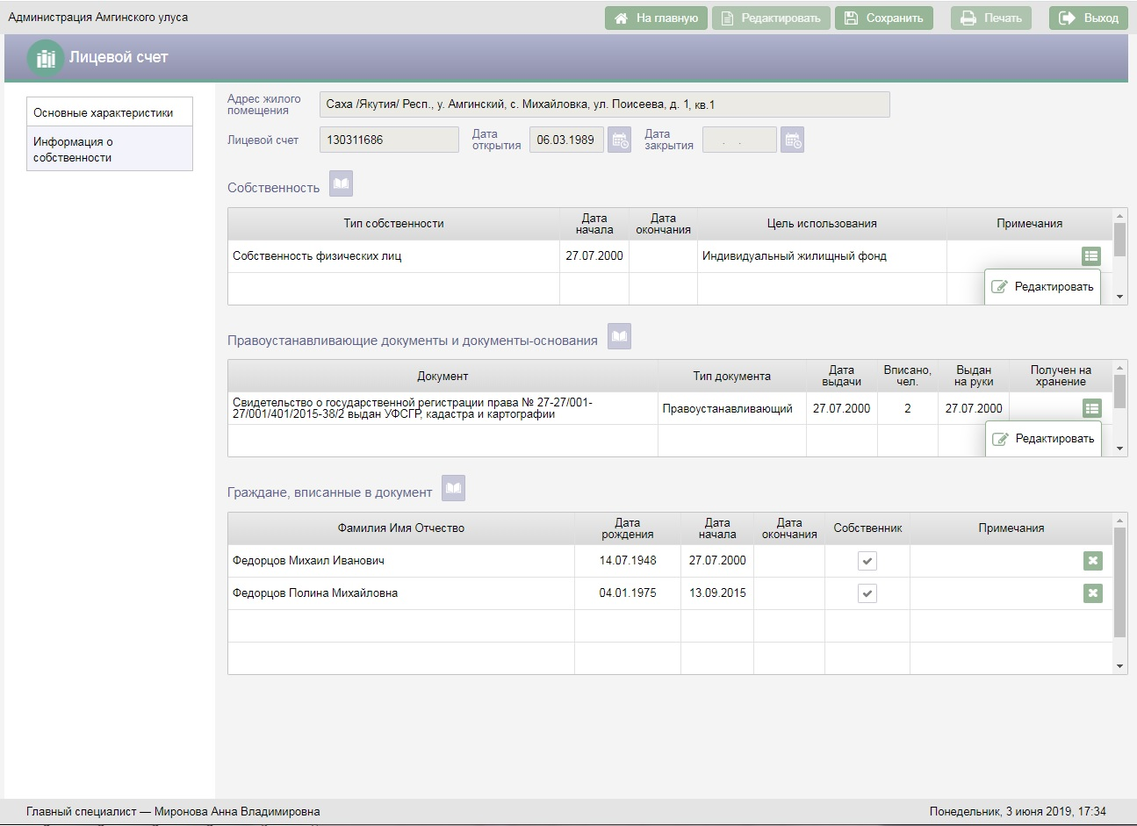
Лицевой счет. Информация о собственности

Slide 24
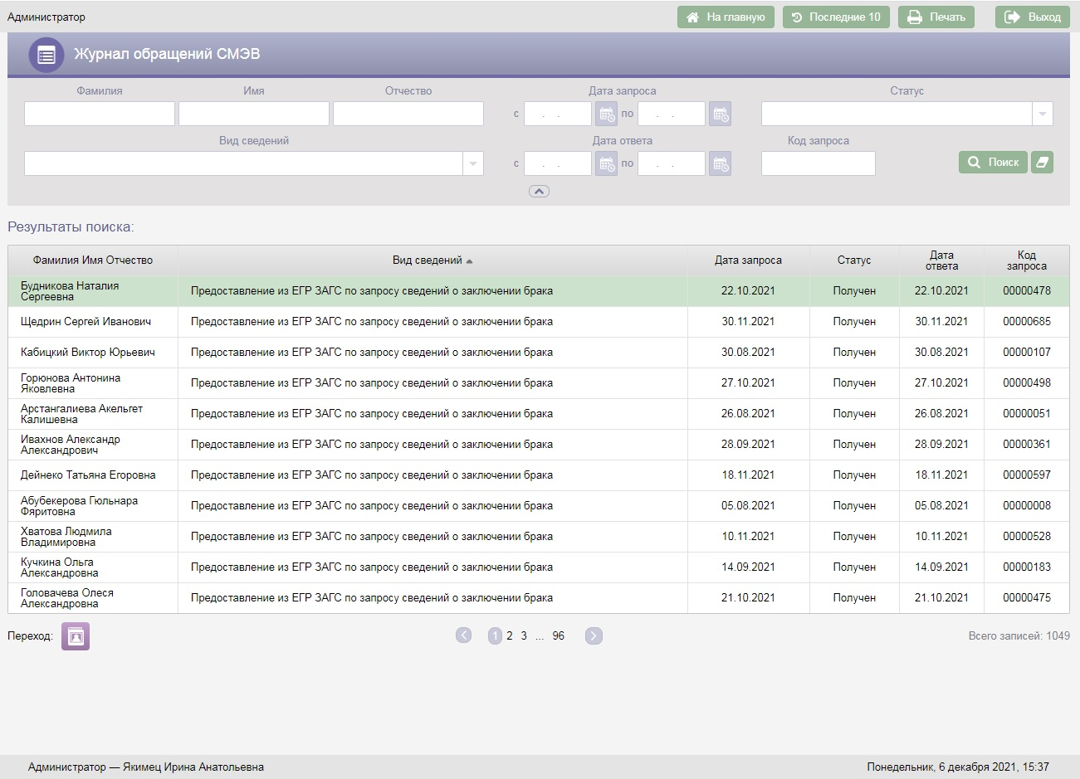
Функциональный комплекс задач «Исполнение запросов через СМЭВ» - Журнал

Slide 25
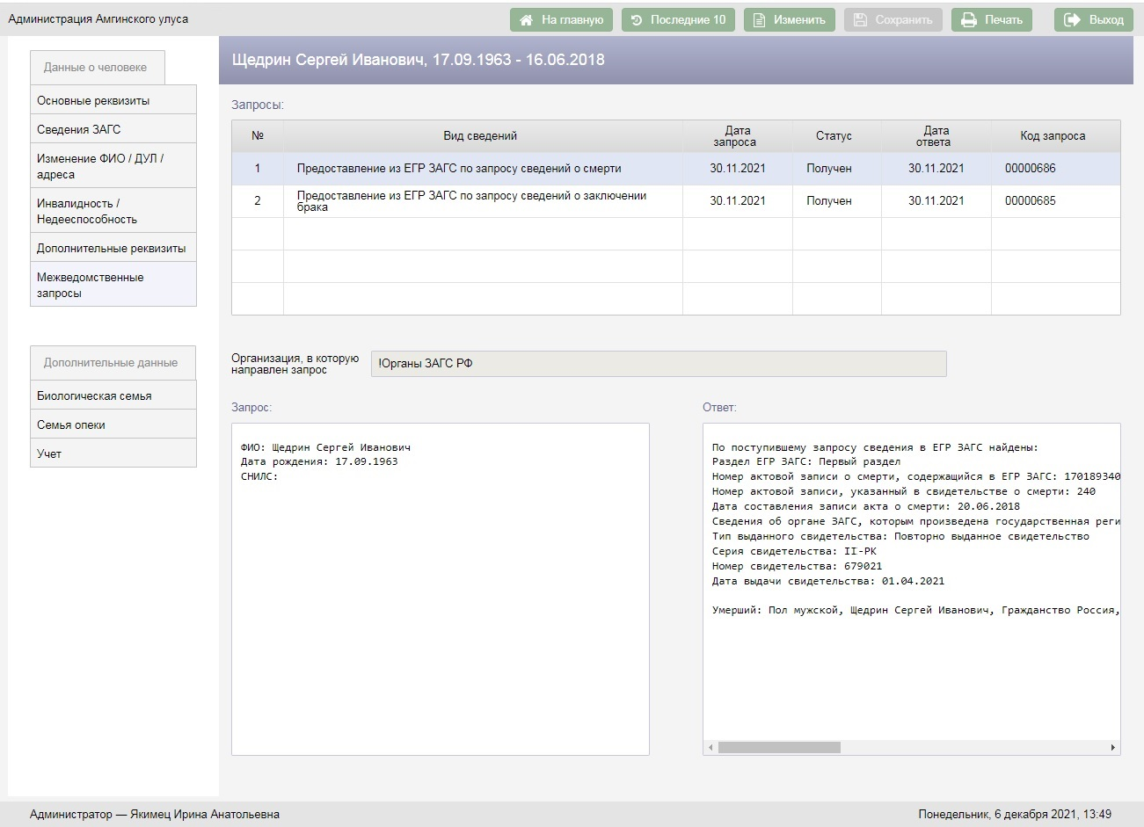
Функциональный комплекс задач «Исполнение запросов через СМЭВ»

Slide 26
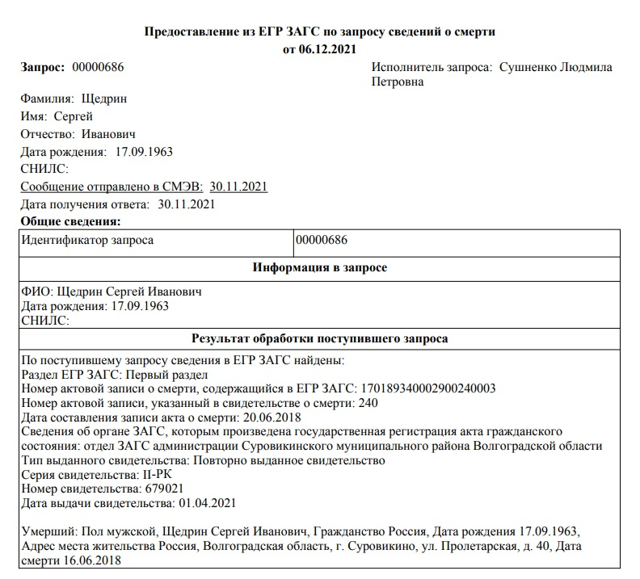
Функциональный комплекс задач «Исполнение запросов через СМЭВ»

Slide 27
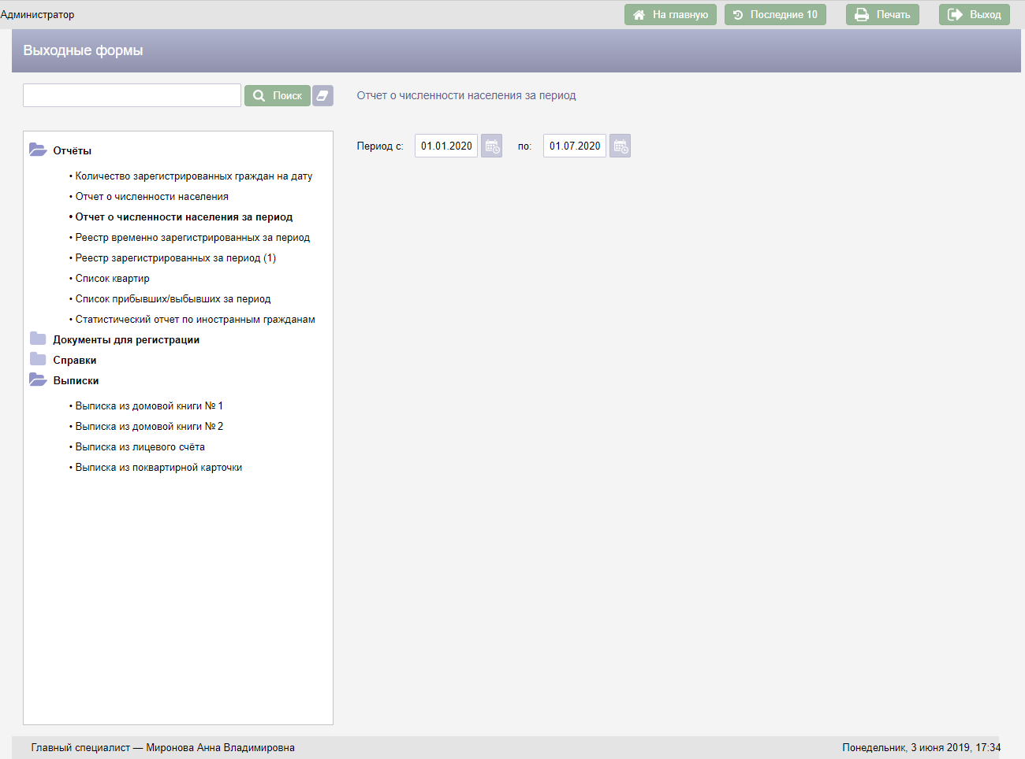
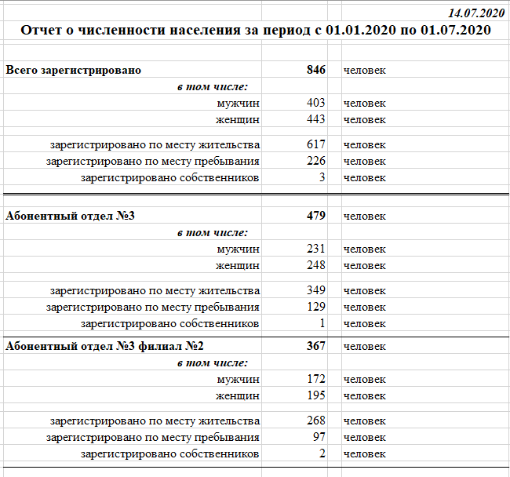
Выходные формы

Slide 28
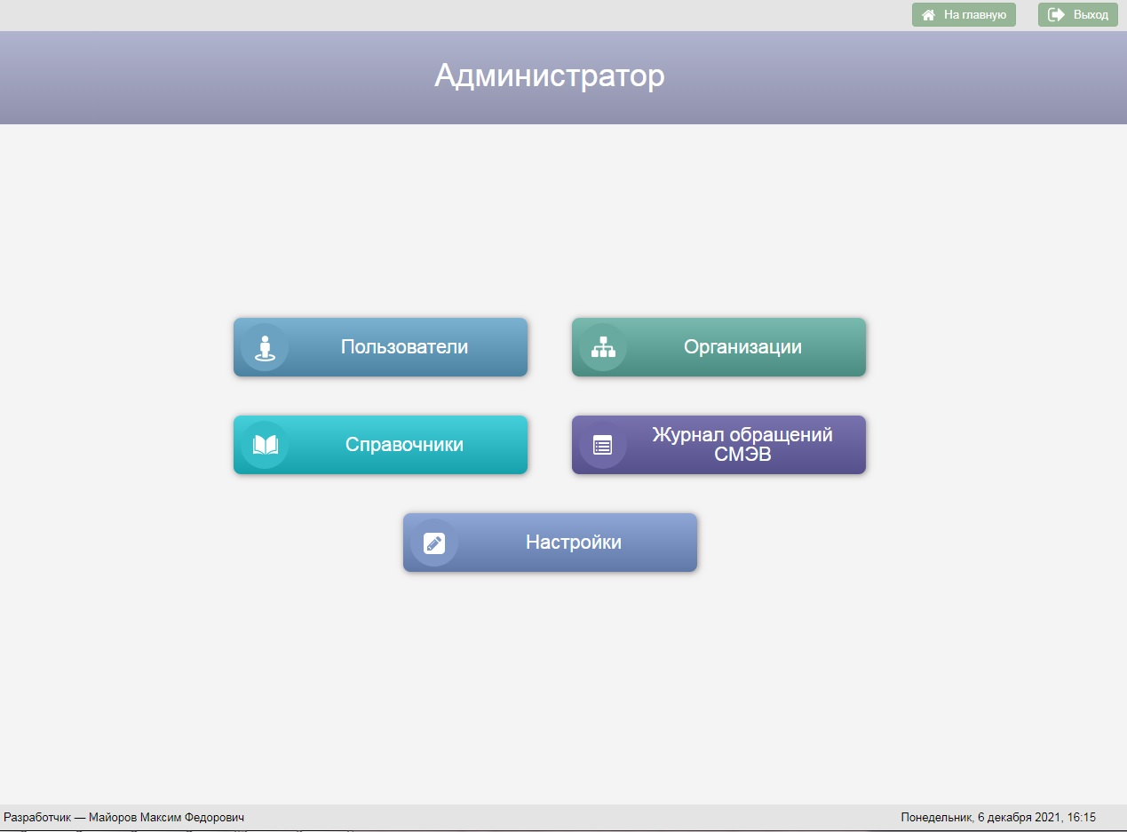
Подсистема «Администратор»

Slide 29
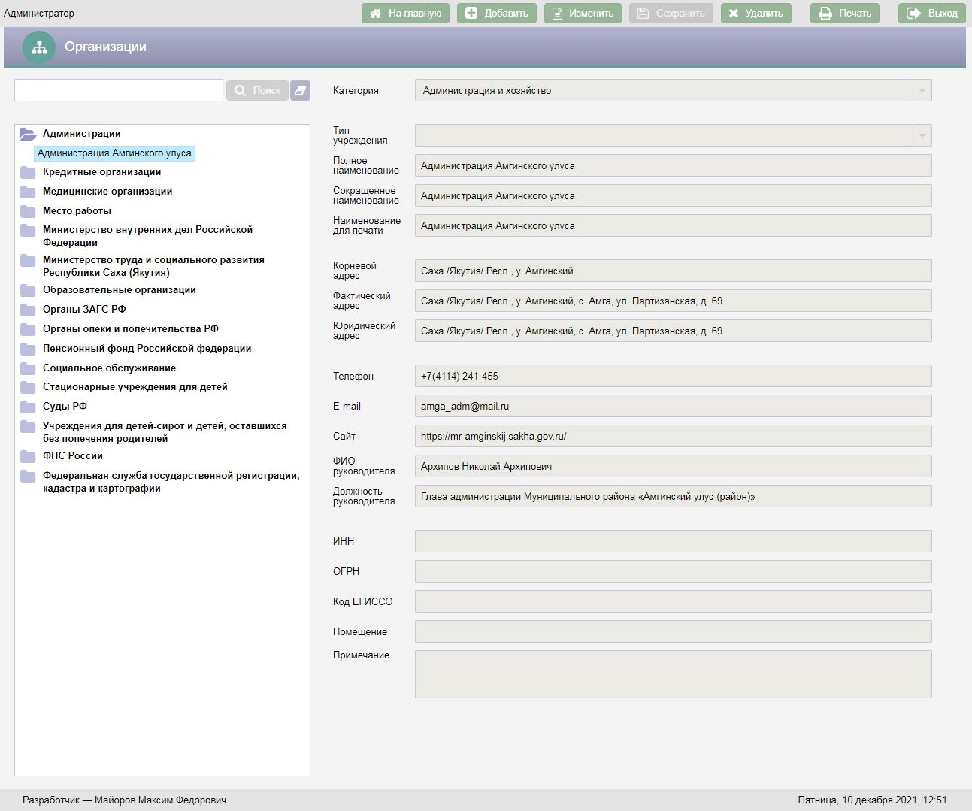
Список организаций

Slide 30
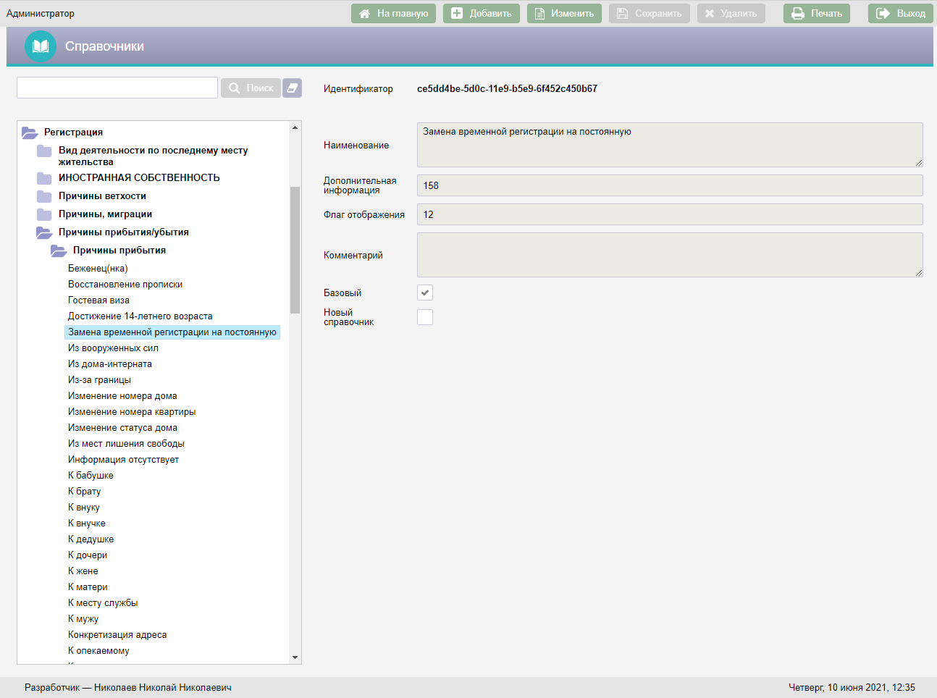
Справочники

Slide 31
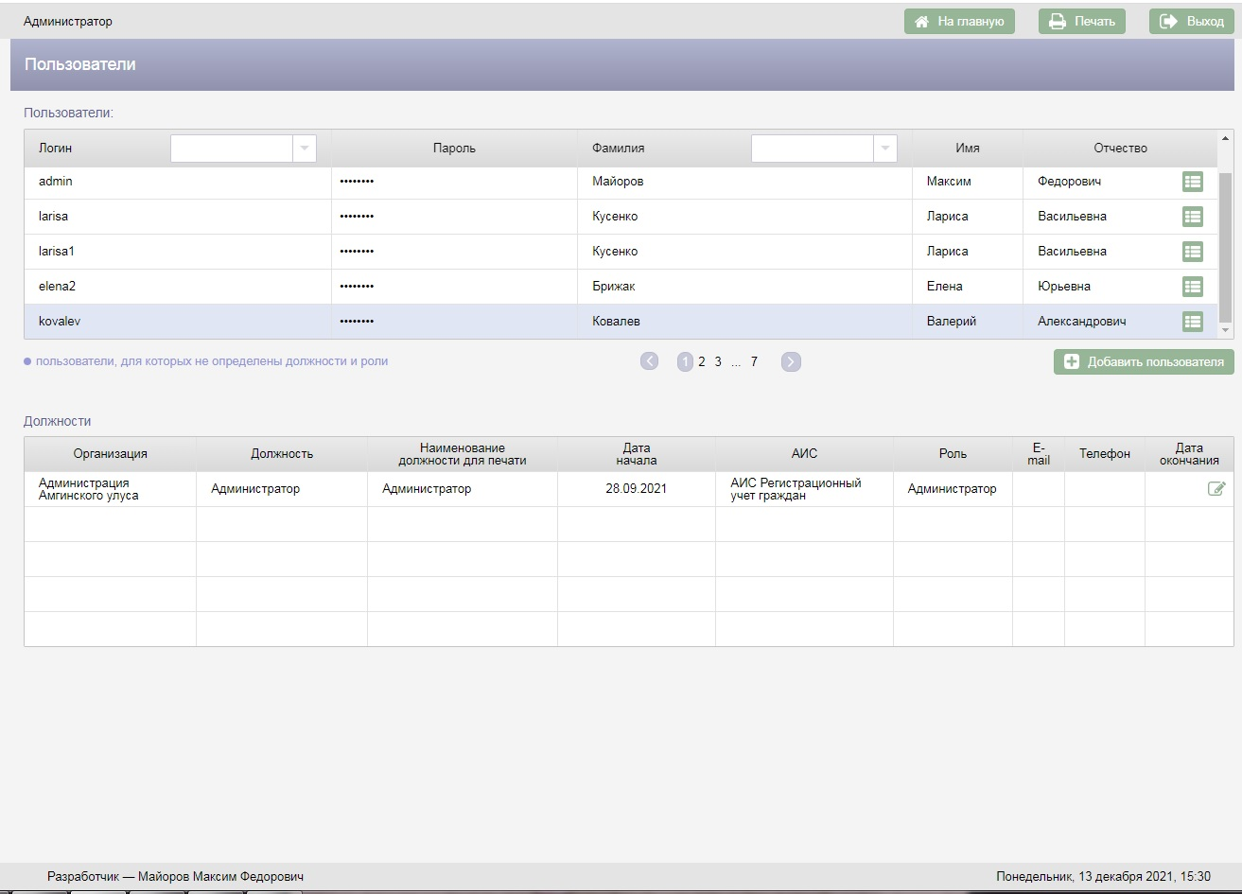
Настройка списка пользователей

Slide 32




Преимущества
АИС «Учет и регистрация населения»
Автоматизация процессов накопления, обработки и хранения информации о гражданах, хозяйствах, материально-технических средствах, жилищном фонде
Система разработана в рамках импортозамещения
АИС «Учет и регистрация населения»
Работа с АИС через стандартный
веб-браузер
Использование «открытого кода» при написании АИС

Slide 33

Свидетельство о регистрации
АИС «Учет и регистрация населения» зарегистрирована в Федеральной службе по интеллектуальной собственности 18.11.2019 г. под № 2019665015
АИС «Учет и регистрация населения» включена в Единый реестр российских программ для электронных вычислительных машин и баз данных, созданный в соответствии со статьей 12.1 Федерального закона «Об информации, информационных технологиях и о защите информации».
Зарегистрирована 30 декабря 2020г. Регистрационный номер 8433.

Slide 34



